Slide 1
第4章
IS-LM模型及应用

Slide 2
主要内容
⊙ 4.1 产品市场与IS曲线
⊙ 4.2 货币市场与LM曲线
⊙ 4.3 用IS—LM模型解释经济波动
⊙ 4.4 作为总需求理论的IS-LM模型

Slide 3
∗本章中提出的总需求模型称为IS－LM模型，这是对凯恩斯理论的主要解释。
∗集中于短期视角，所以价格是粘性的。
∗这个模型的目的是说明在任何一种给定的物价水平，什么决定了国民收入。
∗在短期中当物价固定时，总需求曲线的移动引起国民收入的变动。 IS－LM模型要说明什么因素引起总需求曲线移动。

Slide 4
物价水平P
AD₁
AD₂
AD₃
价格水平固定（SRAS）
Y₁
Y₂
Y₃
收入、产出Y

Slide 5
4.1 产品市场与IS曲线
⊙凯恩斯交叉图
★计划支出PE——是家庭、企业和政府想花在产品和服务上的数额。
★实际支出Y——是家庭、企业和政府花在产品和服务上的数额。

Slide 6

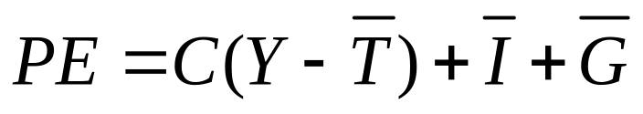
4.1 产品市场与IS曲线
计划支出:
支出，PE
计划支出，
MPC
一美元
作为收入的函数的计划支出
计划支出函数的斜率是边际消费倾向,MPC
收入，产出，Y

Slide 7
4.1 产品市场与IS曲线
均衡状态：实际支出=计划支出
支出，PE
实际支出，Y＝PE
Y=PE
A
计划支出，PE＝C＋I＋G
45⁰
均衡收入
收入，产出，Y
凯恩斯交叉图

Slide 8
4.1 产品市场与IS曲线
支出，PE
实际支出
计划支出
Y₁
PE₁
非计划的存货积累引起收入减少
PE₂
Y₂
存货的非计划减少引起收入增加
45⁰
Y₂
Y₁
收入，产出，Y
均衡收入
凯恩斯交叉中向均衡的调整
实际与计划支出的不同: 非计划存货投资的变化

Slide 9
4.1 产品市场与IS曲线
财政政策与乘数:政府购买
实际支出
支出，PE
B
PE1＝C＋I＋G₂
PE₂=Y₂
△G
A
PE2＝C＋I＋G₁
PE₁=Y₁
45⁰
△Y
收入，产出，Y
均衡收入增加△Y
凯恩斯交叉中政府购买的增加
政府购买的增加使国民收入增加，国民
收入的变动量要大于政府购买的变动量。

Slide 10
4.1 产品市场与IS曲线
★政府购买乘数（government-purchases multiplier）是指国民收入的变动量△Y与引起这一变动的政府购买支出变动量△G之比值。
★政府购买有乘数效应是因为：政府购买增加引起收入增加，收入的增加又引起消费的增加，消费的增加进一步引起收入的增加，收入增加又进一步引起消费增加，如此，等等。因此，政府购买的增加会引起收入更大的增加。

Slide 11
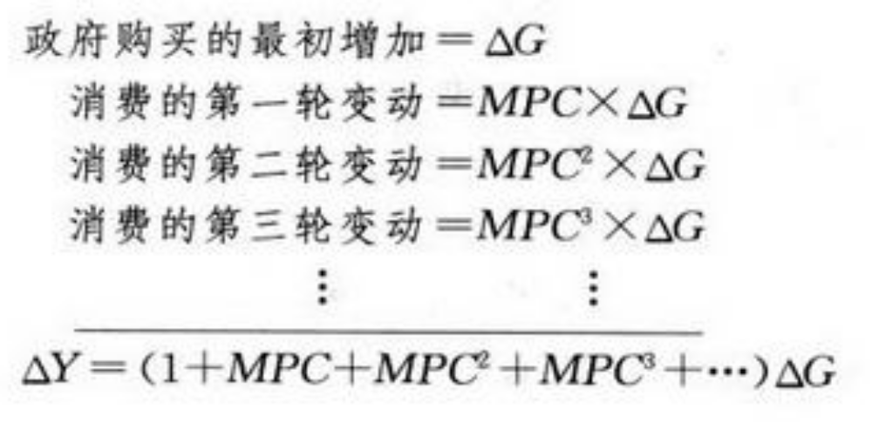
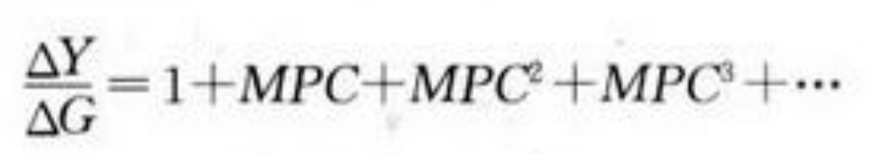

4.1 产品市场与IS曲线
政府购买乘数的计算：
政府购买乘数：

Slide 12
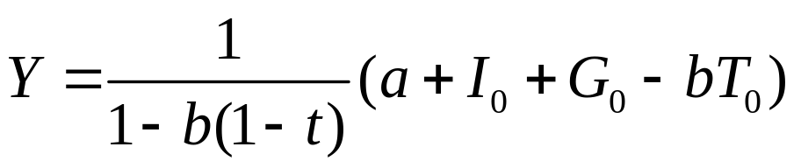
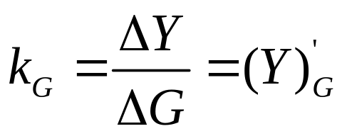
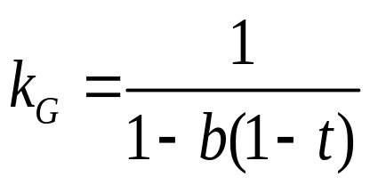
b=MPC
⊙政府支出乘数
Y=C+I+G
C=a+b(Y-T)
T=T₀
I=I₀, G=G₀

Slide 13
4.1 产品市场与IS曲线
财政政策与乘数:税收
实际支出
支出，PE
B
PE2＝C₂＋I＋G
PE₂=Y₂
MPCx△T
A
PE1＝C₁＋I＋G
PE₁=Y₁
45⁰
△Y
收入，产出，Y
均衡收入增加△Y
凯恩斯交叉中政府税收的减少
税收减少使国民收入增加，国民收入的变动量要大于政府税收的变动量。

Slide 14
4.1 产品市场与IS曲线
★税收乘数，一元税收变动引起的收入变动量。税收乘数＝△Y/△T
它引起的总需求的第一次增量不是△T，而是MPC×△T.
此后对总支出的影响过程与投资增加对总支出的影响相同。
税收乘数=MPC/(1-MPC)

Slide 15
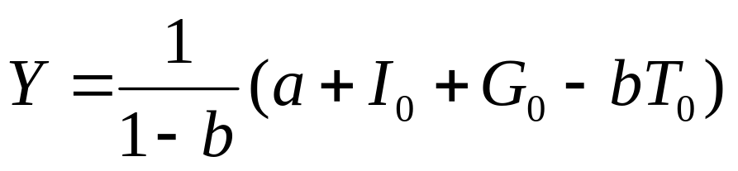
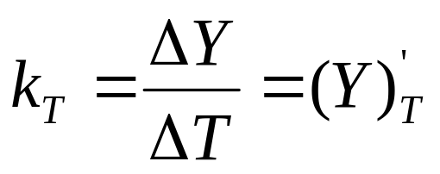
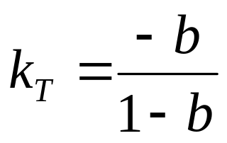
b=MPC
⊙税收乘数（固定税）
Y=C+I+G
C=a+b(Y-T)
T=T₀
I=I₀, G=G₀

Slide 16
4.1 产品市场与IS曲线
★投资乘数=△Y/△I
★转移支付乘数=△Y/△TR
投资乘数=1/(1-MPC)
转移支付乘数=MPC/(1-MPC)

Slide 17
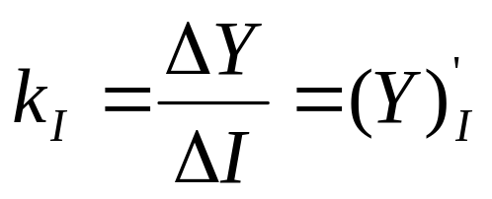
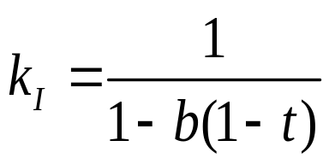
b=MPC
⊙投资乘数——三部门经济
Y=C+I+G
C=a+b(Y-T)
T=T₀
I=I₀, G=G₀

Slide 18
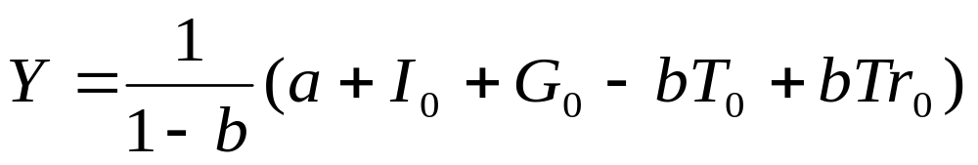
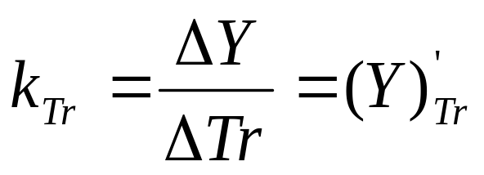
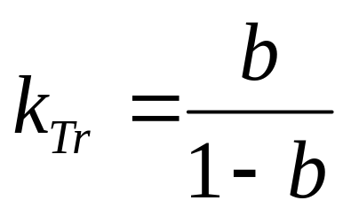
b=MPC
⊙政府转移支付乘数
Y=C+I+G
C=a+b(Y-T+Tr)
T=T₀ , Tr=Tr₀
I=I₀, G=G₀

Slide 19
4.1 产品市场与IS曲线
★平衡预算乘数BK是指政府税收和支出同时以相等数量增减时，△Y与引起这一变动的政府收支变动量△T或△G之比.
因为收支同时变动，且△T＝△G，所以：
△Y＝1/(1-MPC)×△G - MPC(1-MPC)×△T
△Y＝△G
平衡预算乘数= △Y/△G= △Y/△T=1

Slide 20
4.1 产品市场与IS曲线
⊙ 利率、投资以及IS曲线
★IS曲线上的点都代表产品市场上的均衡，表示均衡收入如何依赖于利率的变化而变化。
★ IS曲线向右下方倾斜是因为利率上升导致计划投资减少，计划投资的减少引起均衡收入的下降。
Y=C+I+G
Y=C(Y-T)+I(r)+G

Slide 21
计划支出，E
实际支出
3、这引起计划支出向下移动
计划支出
I
45⁰
Y₂
Y₁
收入，产出，Y
利率，r
凯恩斯交叉图
4、以及减少收入
1、利率上升
2、减少了计划投资
5、IS曲线概括了产品市场均衡的这些变动
r₂
r₂
r₁
I
I(r)
r₁
I(r₂)
I(r₁)
Y₂
Y₁
收入，产出，Y
投资，I
投资函数
IS曲线

Slide 22
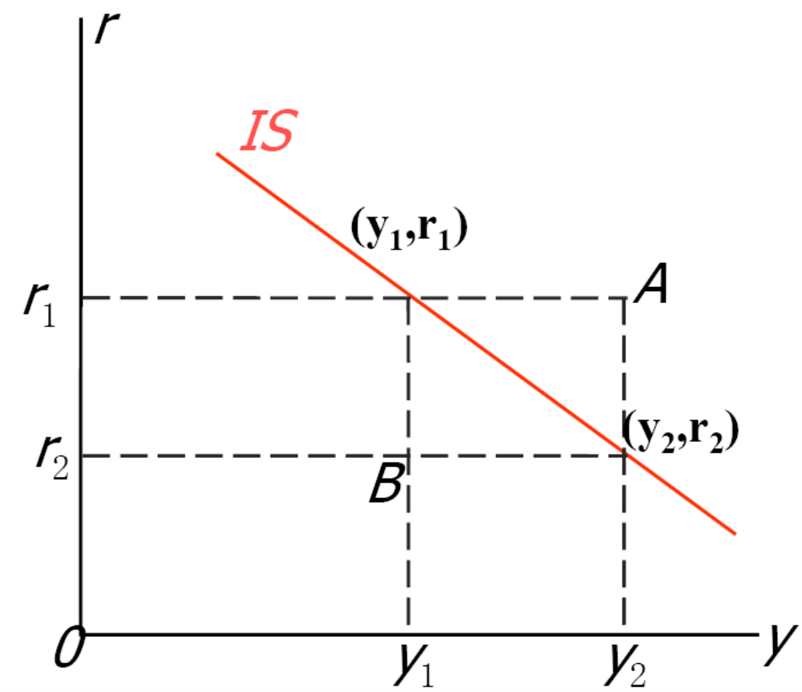
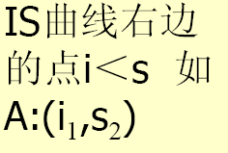


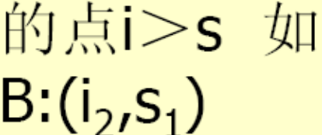
4.1 产品市场与IS曲线

Slide 23
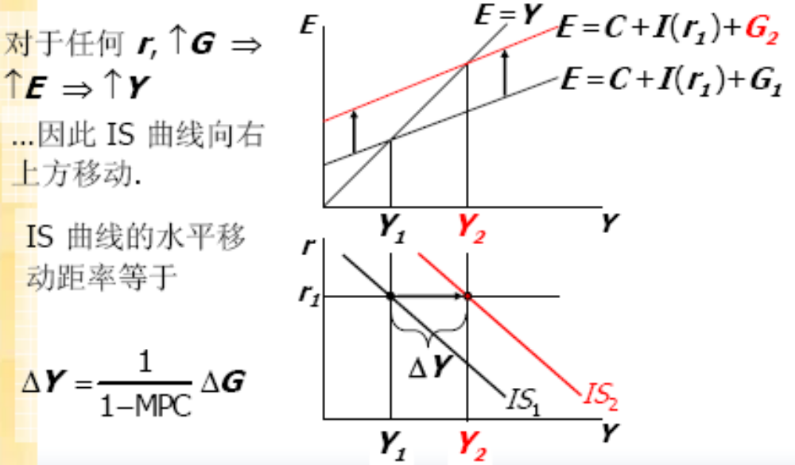
4.1 产品市场与IS曲线
⊙财政政策和IS 曲线
政府购买的增加导致IS曲线向右移动

Slide 24
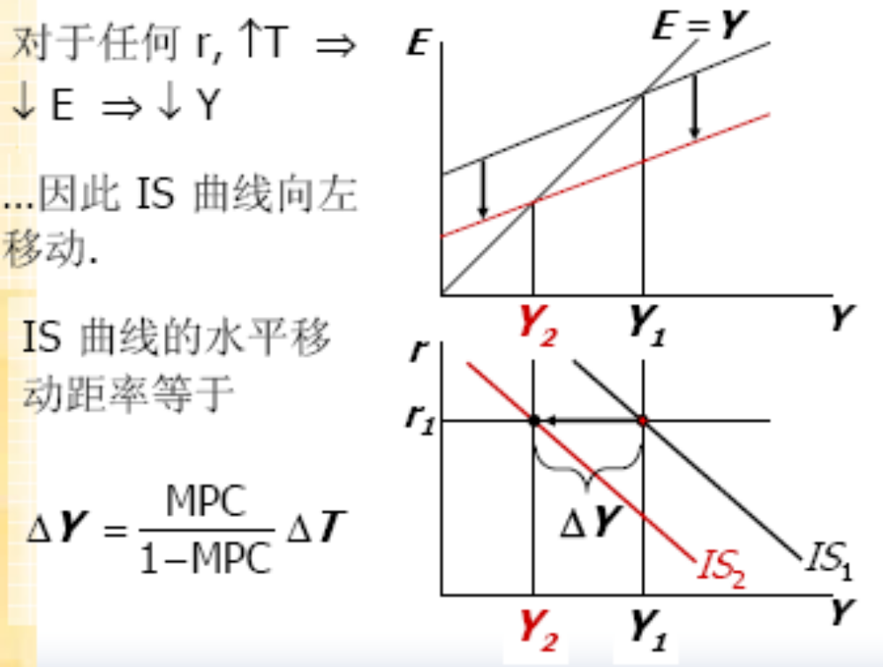
4.1 产品市场与IS曲线
政府税收的增加导致IS曲线的向左移动

Slide 25
4.2 货币市场与LM曲线
⊙货币及货币统计口径
  ★货币的职能
    ∗ 交换媒介
    ∗ 计价单位
    ∗ 价值贮藏手段

Slide 26



4.2 货币市场与LM曲线
⊙货币及货币统计口径
  ★ M₀：现金或通货（Cu）；
  ★ M₁：银行体系以外流通的通货加上商业银行活期存款（D）；
  ★ M₂：除了M₁之外，储蓄存款（Ds）和个人定期存款（ Dt）
  也可以看作货币；
  ★ M₃：除了M₂之外的其他流动性资产或货币近似物（Dn ）。

Slide 27
4.2 货币市场与LM曲线
⊙流动偏好理论
★流动偏好（liquidity preference)理论
凯恩斯在其经典著作《通论》中提出了他关于短期中利率如何决定的观点。他的解释被称为流动偏好理论，因为它假定利率调节使经济中最具流动性的资产—货币—供求平衡。

Slide 28
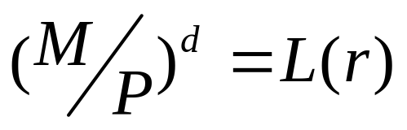
4.2 货币市场与LM曲线
货币需求曲线
★货币需求——人们愿意以货币形式保存财富的数量。
流动偏好理论假设，利率是人们选择持有多少货币的一个决定因素。原因是利率是持有货币的机会成本。

Slide 29
4.2 货币市场与LM曲线
货币需求曲线
利率，r
货币需求L（r）
实际货币余额，M/P

Slide 30
4.2
⊙货币需求
    ★ 人们愿意以货币形式保存财富的数量.
⊙凯恩斯货币需求的三大动机
    ★ 交易动机
    ★ 预防动机
    ★ 投机动机

Slide 31
4.2
⊙凯恩斯货币需求函数
    ★ 把交易动机和预防动机产生的货币需求称为L₁，
    与收入正相关，与利率无关。
r
L₁= L₁（Y）
O
M

Slide 32

4.2
⊙凯恩斯货币需求函数
    ★投机动机的货币需求
    ∗ 公众因投机动机而愿意持有的货币量。
    ∗ 把产生的货币需求称为L₂，与利率呈负相关。
r
O
M

Slide 33
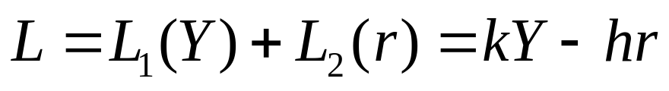

4.2
⊙凯恩斯货币需求函数
r
O
M

Slide 34
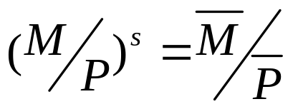
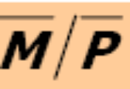
4.2 货币市场与LM曲线
货币供给曲线
★ M/P是实际货币余额的供给。流动偏好理论假设存在一个固定的实际余额供给，不取决于利率。
货币供给
利率，r
实际货币余额，M/P

Slide 35
4.2 货币市场与LM曲线
货币市场均衡
利率，r
供给
均衡利率
需求，L（r）
实际货币余额，M/P
实际货币余额的供求决定利率，在均衡利率上，实际货币余额需求量等于供给量。

Slide 36
4.2 货币市场与LM曲线
利率，r
1、货币供给减少
2、利率上升
r₂
r₁
L（r）
M₂/P
M₁/P
实际货币余额，M/P
如果价格是固定的，实际货币余额供给减少，均衡利率上升

Slide 37
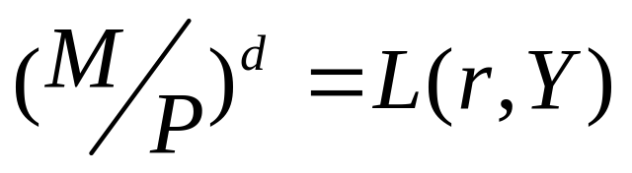
4.2 货币市场与LM曲线
⊙收入、货币需求和LM曲线
货币需求函数
★实际货币余额需求量与利率负相关，而与收入正相关。

Slide 38

4.2 货币市场与LM曲线
★LM曲线是利率r和收入Y相互作用的结果，它使实际货币余额的需求和供给相等。
LM曲线的等式为:
★LM曲线具有正斜率：收入的增加将导致货币需求增加。由于实际货币余额供给固定, 在初始利率水平，货币市场将出现超额货币需求。因此，利率水平必须上升以实现货币市场均衡.

Slide 39

4.2 货币市场与LM曲线
2、提高了利率
1、收入增加提高了货币需求
3、LM曲线总结了货币市场均衡的这些变动
利率，r
利率，r
r₂
LM
r₂
L(r，Y₂)
r₁
r₁
L(r，Y₁)
Y₁
Y₂
收入，产出，Y
实际货币余额，M/P

Slide 40
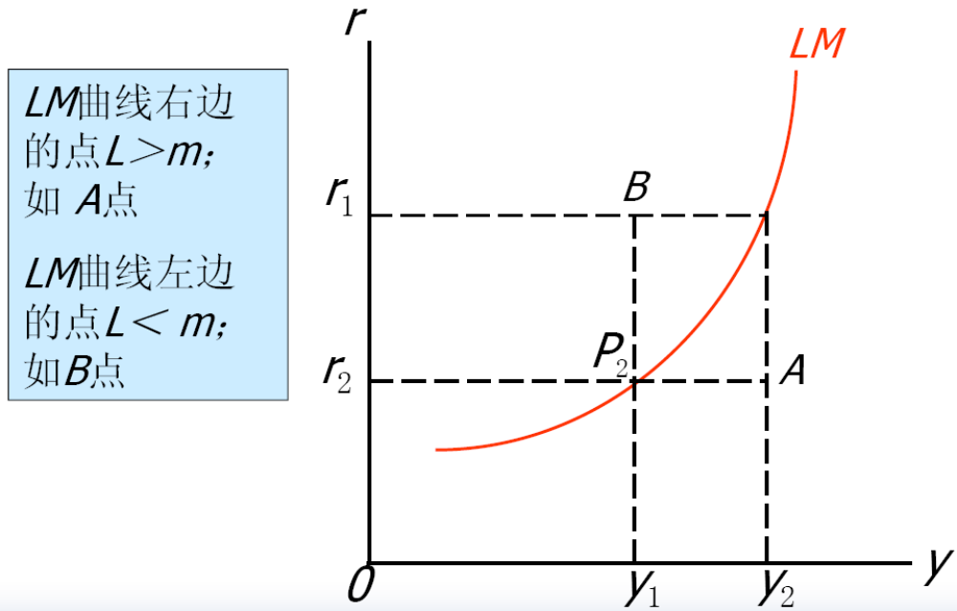
4.2 货币市场与LM曲线
非均衡点

Slide 41
4.2 货币市场与LM曲线
⊙货币政策如何移动LM曲线
2、利率上升
1、美联储减少了货币供给
3、以及LM曲线向上移动
利率，r
利率，r
LM₁
r₂
r₂
LM₁
r₁
L(r，Y)
r₁
M₂/P
M₁/P
实际货币余额，M/P
Y₀
收入，产出，Y
实际货币余额的减少使LM曲线向左移动。
实际货币余额的增加使LM曲线向右移动。

Slide 42
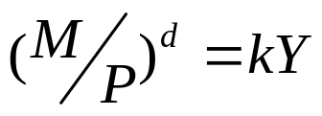
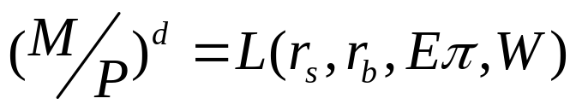
4.2 货币市场与LM曲线
⊙ 其他的货币需求理论
∗货币数量理论
∗货币需求的资产组合理论——强调货币作为价值储藏手段的作用的货币需求理论
公式中:r_{s}为预期股票的实际回报，r_{b}为预期债券的实际回报，
E为预期通货膨胀率，W为实际财富。

Slide 43
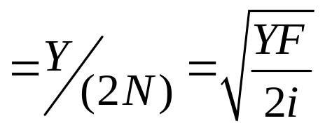
4.2 货币市场与LM曲线
∗货币需求的交易理论——强调货币作为交换媒介作用的货币需求理论
平均货币持有量
公式中：Y为一年的支出，N为去银行的次数，F为每次去银行的成本，
i为利率。
鲍莫尔——托宾现金管理模型

Slide 44
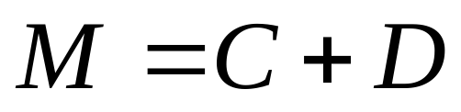
4.2 货币市场与LM曲线
⊙货币供给
★ 货币供给是现金和存款的总和。

Slide 45
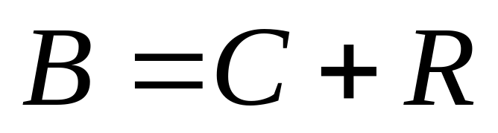
4.2 货币市场与LM曲线
★基础货币B是一种活动能力强大的货币， 等于公众手中的通货和商业银行的准备金。

Slide 46
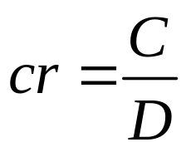
4.2 货币市场与LM曲线
★通货存款率（cr）
人们持有的通货量对其活期存款的比率，它反映了家庭对其希望持有的货币形式的偏好。

Slide 47
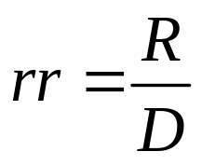
4.2 货币市场与LM曲线
★存款准备金率（rr）
银行持有的准备金占存款的比例，它由银行的经营政策和监管银行的法律决定。

Slide 48
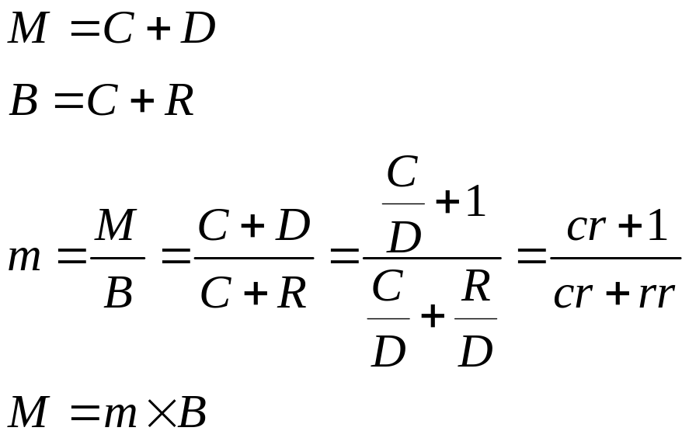
4.2 货币市场与LM曲线
★货币乘数是基础货币增加一元所引起的货币供给的增加。
货币乘数=
★三个外生变量B、rr和cr的变动引起货币供给变动:
∗基础货币与货币供给成正比,
∗存款准备金率与货币供给成反比
∗通货存款比与货币供给成反比

Slide 49
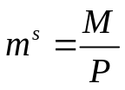
4.2 货币市场与LM曲线
货币供给曲线
★ 货币供给通常是由央行的货币政策决定。经济学分析中常假定其为外生变量。货币供给曲线是一条垂线。
r
o
Y

Slide 50
4.3 用IS-LM模型解释经济波动
★本节通过IS和LM曲线建立起IS-LM模型。
★使用IS-LM模型分析短期中，当价格粘性 时，政策、冲击如何影响收入和利率。
★如何通过IS-LM模型推出总需求曲线，以及IS-LM模型如何适用于AD-AS模型

Slide 51
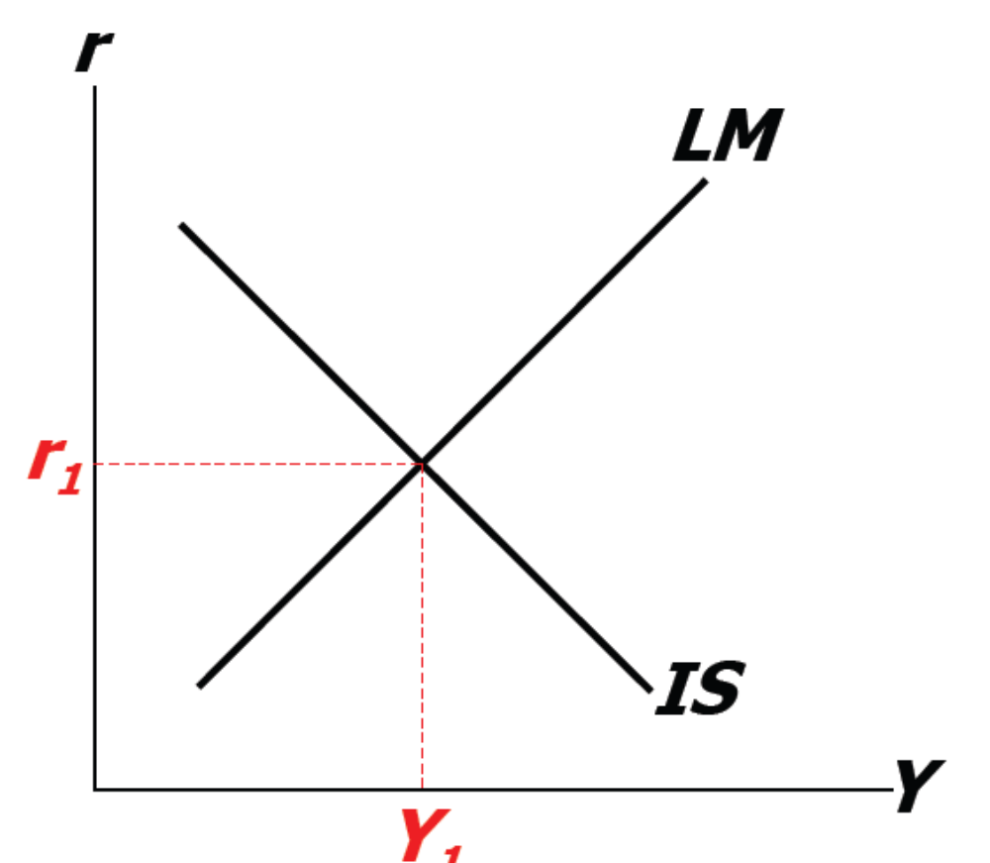
4.3 用IS-LM模型解释经济波动
⊙ IS-LM 模型的均衡
IS曲线描述了产品市场均衡情况.
LM曲线代表货币市场的均衡。
唯一的一组（Y，r）使得产品和货币市场都趋于均衡

Slide 52
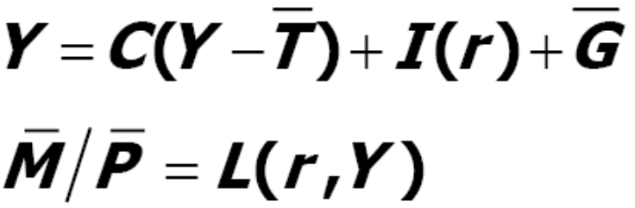
4.3 用IS-LM模型解释经济波动
⊙IS-LM模型的含义
★IS-LM模型是反映产品市场和货币市场同时均衡条件下，国民收入和利率关系的模型。
短期均衡是利率r和收入Y综合作用的结果，这使产品市场和货币市场同时趋于均衡:

Slide 53
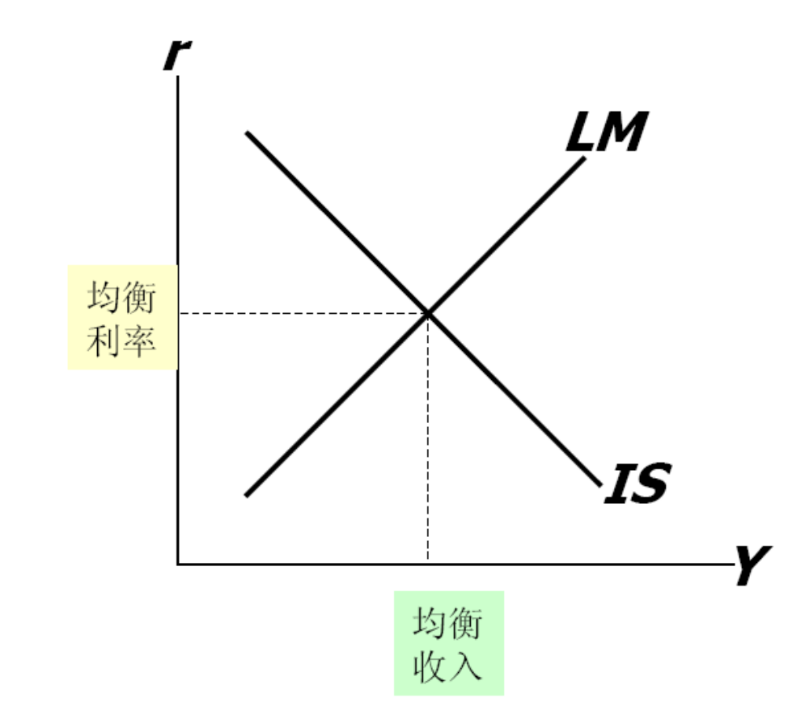
4.3 用IS-LM模型解释经济波动

Slide 54
4.3 用IS-LM模型解释经济波动
⊙财政政策如何移动IS曲线并改变短期均衡
★政策制定者能够利用以下措施影响宏观变量：G 或T

Slide 55
4.3 用IS-LM模型解释经济波动
利率，r
LM
3、以及利率上升
1、IS曲线向右移动∆G/(1-MPC)
B
r₂
IS₂
A
r₁
挤出
IS₁
Y₁
Y₂
收入，产出，Y
2、这引起收入增加
IS-LM模型中政府购买增加∆G

Slide 56
4.3 用IS-LM模型解释经济波动
利率，r
1、IS曲线向右移动∆TMPC/(1-MPC)
3、以及利率上升
LM
B
r₂
A
r₁
IS₂
IS₁
Y₁
Y₂
收入，产出，Y
2、这引起收入增加
IS-LM模型中的减税∆T

Slide 57
4.3 用IS-LM模型解释经济波动
⊙货币政策如何移动LM曲线并改变短期均衡
★政策制定者能够利用以下措施影响宏观变量：改变货币供给量M。
三种货币政策工具
∗公开市场操作—是指中央银行在金融市场上公开买卖政府债券
∗法定准备金率—是中央银行给银行的最低存款准备金率的管制。
∗贴现率—是当中央银行向银行发放贷款时所收取的利率。

Slide 58
4.3 用IS-LM模型解释经济波动
利率，r
1、货币供给增加使LM曲线向下移动
LM₁
3、以及利率下降
LM₂
A
r₁
B
r₂
IS
2、这引起收入增加
Y₁
Y₂
收入，产出，Y
IS－LM模型货币供给的增加

Slide 59
4.3 用IS-LM模型解释经济波动
⊙货币政策与财政政策之间的相互作用
★货币政策和财政政策变量(M, G和T ) 都是外生的。
★货币政策制定者可以调整M来响应财政政策变动，反之亦然。
★这种相互作用改变了单纯政策变动的原始效应。

Slide 60
4.3 用IS-LM模型解释经济波动
⊙货币与财政政策之间的相互作用
利率，r
2、但由于美联储保持货币供给不变LM曲线仍然相同
1、税收增加使IS曲线移动
LM
IS₁
IS₂
美联储保持货币供给不变
收入，产出，Y

Slide 61
4.3 用IS-LM模型解释经济波动
利率，r
2、但为了保持利率不变，美联储紧缩货币供给
1、税收增加使IS曲线移动
LM₂
LM₁
IS₁
IS₂
美联储保持利率不变
收入，产出，Y

Slide 62
4.3 用IS-LM模型解释经济波动
利率，r
2、而且，为了保持收入不变，美联储扩大货币供给
1、税收增加使IS曲线移动
LM₁
LM₂
IS₁
IS₂
收入，产出，Y
美联储保持收入不变

Slide 63
⊙ IS－LM模型中的冲击
经济扰动影响均衡收入可以用IS-LM分析，财政政策的变动使IS曲线移动，货币政策的变动使LM曲线移动。
我们可以把其他扰动归入两类：
∗对IS曲线的冲击：来自改变产品与服务需求的外生变动（投资、消费增加使IS曲线右移）。
∗对LM曲线的冲击：对LM曲线的冲击产生于货币需求的外生变动。货币需求的增加使LM曲线向左移动。

Slide 64
4.4 作为总需求理论的IS-LM模型
⊙从IS－LM模型到总需求曲线
为了更充分地理解总需求的决定因素，我们现在来推导总需求曲线，使用IS－LM模型回答：
★为什么总需求曲线向右下方移动
★考察是什么引起总需求曲线移动

Slide 65
4.4 作为总需求理论的IS-LM模型
利率，r
1、较高的物价水平P使LM曲线向上移动
物价水平，P
3、AD曲线总结了P与Y的这种关系
LM（P₂）
LM（P₁）
P₂
图(b)
图(a)
P₁
IS
AD
Y₂
Y₁
收入，产出，Y
Y₂
Y₁
收入，产出，Y
IS－LM
模型
总需求
曲线
2、减少了收入Y
用IS-LM模型推导出总需求曲线
解释总需求曲线的斜率

Slide 66
4.4 作为总需求理论的IS-LM模型
上图（a）表示IS－LM模型：物价水平P₁上升到P₂减少了实际货币余额，从而使LM曲线向上移动。LM曲线的移动使收入从Y₁减少为Y₂。
上图（b）表示概括了物价水平和收入之间这种关系的总需求曲线：物价水平越高，收入水平就越低。

Slide 67
4.4 作为总需求理论的IS-LM模型
利率，r
物价水平，P
2、增加了任何一种既定物价水平上的总需求
1、货币扩张使LM曲线移动
LM₁（P＝P₁）
LM₂（P＝P₁）
P₁
AD₂
AD₁
IS
Y₁
Y₂
收入，产出，Y
Y₁
Y₂
收入，产出，Y
考察总需求曲线的移动
扩张性货币政策

Slide 68
4.4 作为总需求理论的IS-LM模型
利率，r
物价水平，P
2、增加了任何一种既定物价水平上的总需求
1、财政扩张使IS曲线移动
LM（P＝P₁）
P₁
AD₂
IS₂
IS₁
AD₁
Y₁
Y₂
Y₁
Y₂
收入，产出，Y
收入，产出，Y
考察总需求曲线的移动
扩张性财政政策

Slide 69
4.4 作为总需求理论的IS-LM模型
⊙短期和长期的IS－LM模型
用IS－LM模型来描述长期，我们可以清楚地说明凯恩斯收入决定模型与第3章中的古典模型有什么不同。

Slide 70
4.4 作为总需求理论的IS-LM模型
图（a）IS－LM模型
图（b）总供给与总需求模型
利率，r
物价水平，P
LM（P₁）
LRAS
LRAS
LM（P₂）
SRAS₁
K
K
P₁
C
P₂
C
SRAS₂
IS
AD
Y₀
收入，产出，Y
Y₀
收入，产出，Y
短期与长期均衡

Slide 71

4.4 作为总需求理论的IS-LM模型
★经济从短期向长期转变是通过价格的逐步调整来实现的
在短期均衡中如果 | 随着时间推移，价格水平
Y> | 上升
Y< | 下降
Y= | 保持不变

Slide 72
4.4 作为总需求理论的IS-LM模型
⊙国民收入决定的凯恩斯主义方法与古典方法之间的差别
★凯恩斯主义的假设是价格水平具有粘性，由于货币政策、财政政策以及总需求的其他决定因素，产出可能偏离其自然水平。
★古典主义的假设是价格水平具有完全的弹性，价格水平的调整确保国民收入总是处于自然水平。

Slide 73
4.4 作为总需求理论的IS-LM模型
我们用三个方程描述凯恩斯主义方法与古典方法之间的差别
Y=C(Y-T)+I(r)+G
M/P=L(r,Y)
P=P₁
Y=Y₀
IS方程式
LM方程式
凯恩斯主义的假设
古典主义假设

Slide 74
4.4 作为总需求理论的IS-LM模型
★古典方法固定了产出，允许价格水平调整以满足产品市场和货币市场均衡条件。
★凯恩斯方法固定了价格水平，让产出运动来满足均衡条件
哪一个假设最恰当呢？答案取决于时间范围的不同。
古典假设最好地描述了长期；凯恩斯主义假设最好地描述了短期。

Slide 75
凯恩斯交叉图
IS 曲线
IS－LM模型
总需求曲线
流动偏好理论
LM曲线
总需求与总供给曲线
解释短期经济波动
总供给曲线
短期波动理论

Slide 76
本章小结
∗ 凯恩斯交叉图是确定收入的基本模型；它将财政政策（G，T）和投资（I）作为外生变量，证明存在一种使实际支出等于计划支出的国民收入水平；财政政策对收入产生乘数效应。
∗ 计划投资与利率负相关，使凯恩斯交叉图得出了利率与收入之间的负相关关系；较高的利率降低了计划投资从而降低了国民收入；向右下方倾斜的IS曲线描述了这种关系；
∗ 流动性偏好理论是确定利率的基本模型；将货币供给（M）和价格（P）作为外生变量；假设利率调整使实际货币余额的供给和需求达到均衡；货币供给量的增加降低了利率。

Slide 77
本章小结
∗ 当实际货币余额需求与收入正相关时，流动性偏好理论就得出了收入与利率之间的一种关系；更高的收入水平提高了实际货币余额需求，从而提高了利率；向右上方倾斜的LM曲线概括了收入与利率之间的这种正相关关系；
∗ IS-LM模型是关于产品与服务总需求的一般理论；该模型的外生变量是财政政策、货币政策和价格水平；这个模型解释了两个内生变量：利率和国民收入水平。
∗ IS曲线表示产品与服务市场的均衡所产生的利率与收入水平之间的负相关关系，LM曲线表示实际货币余额市场的均衡所产生的利率与收入水平之间的正相关关系；IS-LM曲线的交点表示对于给定的某一价格水平，这两个市场的同时均衡。

Slide 78
本章小结
∗ 总需求曲线通过表示任何给定价格水平上的均衡收入概括了IS-LM模型的结果；总需求曲线向右下方倾斜是因为更低的价格水平增加了实际货币余额，降低了利率，刺激了投资支出，从而提高了均衡收入。
∗ 扩张性财政政策-政府购买的增加或税收的减少-使IS曲线向右移动，IS曲线的这种移动增加了利率和收入，收入的增加表示为总需求曲线向右移动，类似的，紧缩的财政政策使总需求曲线向左移动。
∗ 扩张性货币政策，使LM曲线向下移动，LM曲线的这种移动j降低了利率提高了收入，收入的增加表示为总需求曲线向右移动，类似的，紧缩的货币政策使总需求曲线向左移动。

